Slide 1
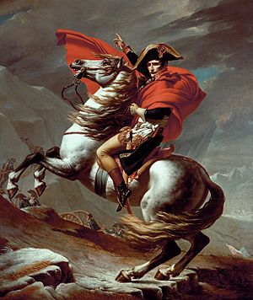
Historische overzicht Franse Revolutie
De gevolgen van de Franse Revolutie

Slide 2
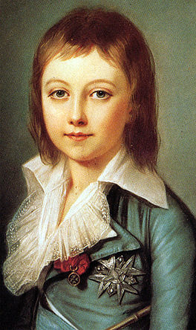
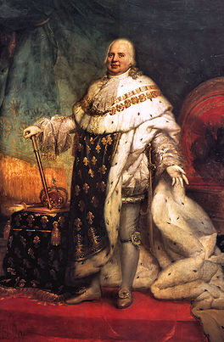
Na 1794
Onrust in Frankrijk
Einde Terreur
Oorlogen
Stijgende voedselprijzen → honger
Antirevolutionairen proberen macht van de koning te herstellen
Lodewijk XVII
Lodewijk XVIII

Slide 3
1795
Generaal Napoleon verhindert dat koning Lodewijk XVIII op de troon komt
➔ Revolutie gered!

Slide 4
1799
Frankrijk in oorlog met Oostenrijk, Rusland, Engeland ➔ grote chaos
Opnieuw redt Napoleon Frankrijk
Napoleon wordt enorm populair
Napoleon grijpt de macht
Hij wordt dictator

Slide 5
Napoleon verdedigt de Revolutie
Standenmaatschappij afgeschaft
Vrijheid
Gelijkheid
Onafhankelijke rechters
Grondwet
Oorlog tegen vijanden van de revolutie
Oorlog om de revolutie te “exporteren”

Slide 6
Napoleon: einde aan de revolutie
Mensen mogen meepraten, maar Napoleon besliste alles alleen
Napoleon benoemde de rechters → onafhankelijk?
1804: keizer
Dictator
➔ Anders dan absolutisme???

Slide 7
1812-1813: keerpunt
Napoleon wordt verslagen in Europa en verliest de macht
Zijn tegenstanders winnen
De revolutie wordt niet verspreid in Europa
De tegenstanders willen de revolutie ongedaan maken
Overal moeten weer absolute vorsten komen

Slide 8
1812-1813: Napoleon verliest de oorlog in Rusland en Duitsland
De rol van Napoleon is uitgespeeld.
Dus ook van de Revolutie.

Slide 9
1815 – Slag bij Waterloo
Napoleon komt nog één keer terug
Napoleon is nu definitief verslagen.

